Slide 1

ПРОЄКТУВАННЯ БВР
Тема 5: Інтеграція буро-вибухових робіт у цифрову модель гірничих робіт

Slide 2

РОЛЬ БВР У ЦИКЛІ ВГР
ФУНДАМЕНТ ПРОДУКТИВНОСТІ
Буро-вибухові роботи (БВР) є першою ланкою в технологічному ланцюзі видобутку. Якість підготовки гірничої маси безпосередньо впливає на:
Концепція Mine-to-Mill
Оптимізація енергії вибуху для мінімізації витрат на подрібнення на фабриці.
Продуктивність екскаваторного парку
Швидкість та вартість транспортування
Ефективність роботи дробильно-сортувального комплексу
Загальну собівартість кінцевої продукції

Slide 3
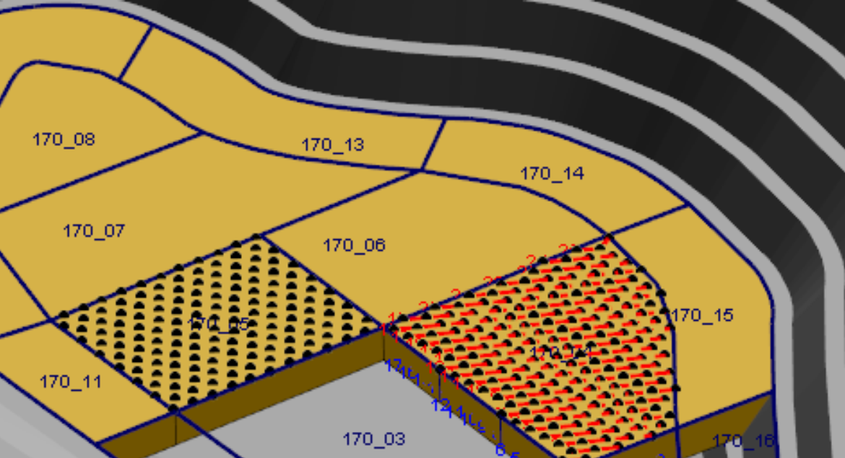
БЛОК ПІД ПІДРИВ
ЦИФРОВИЙ КОНТУР БЛОКУ
Блок під підрив — це геометрично визначена частина уступу, яка готується до одночасного вибуху. В сучасних ГІС-системах блок проєктується як 3D-об'єкт:
Точна прив'язка до блочної моделі родовища
Розрахунок об'єму та якісного складу руди
Автоматичне формування бурових завдань

Slide 4
ПАРАМЕТРИ БУРІННЯ
Категорія породи | Діаметр коронки, мм | Тип бурового верстата | Питома витрата ВР, кг/м³
I-II (Легкі) | 115 - 160 | Ударно-обертальний | 0.35 - 0.50
III-IV (Середні) | 160 - 215 | Обертальний (шарошковий) | 0.55 - 0.85
V (Важкі/Міцні) | 215 - 250+ | Обертальний (важкий) | 0.90 - 1.20

Slide 5

ДІАМЕТР СВЕРДЛОВИН
115
250
Вибір діаметра залежить від:
/
• Висоти уступу (6м - 15м+)
• Вимог до подрібнення
• Параметрів екскавації
ММ (МІНІМАЛЬНИЙ)
ММ (ТИПОВИЙ)

Slide 6
ГЛИБИНА БУРІННЯ ТА ПЕРЕБУР
ПЕРЕБУР (SUB-DRILL)
Розраховується як (10-15%) × W (ЛНС), де W — лінія найменшого опору.
Необхідний для гарантованого опрацювання підошви уступу та виключення "порогів".

Slide 7





СІТКА СВЕРДЛОВИН
КВАДРАТНА
ШАХОВА
ПРЯМОКУТНА
Відстань між свердловинами дорівнює відстані між рядами (a = b). Класична схема.
Найбільш ефективна для рівномірного подрібнення масиву та керування енергією.
Використовується при специфічних напрямках тріщинуватості масиву (a > b).

Slide 8

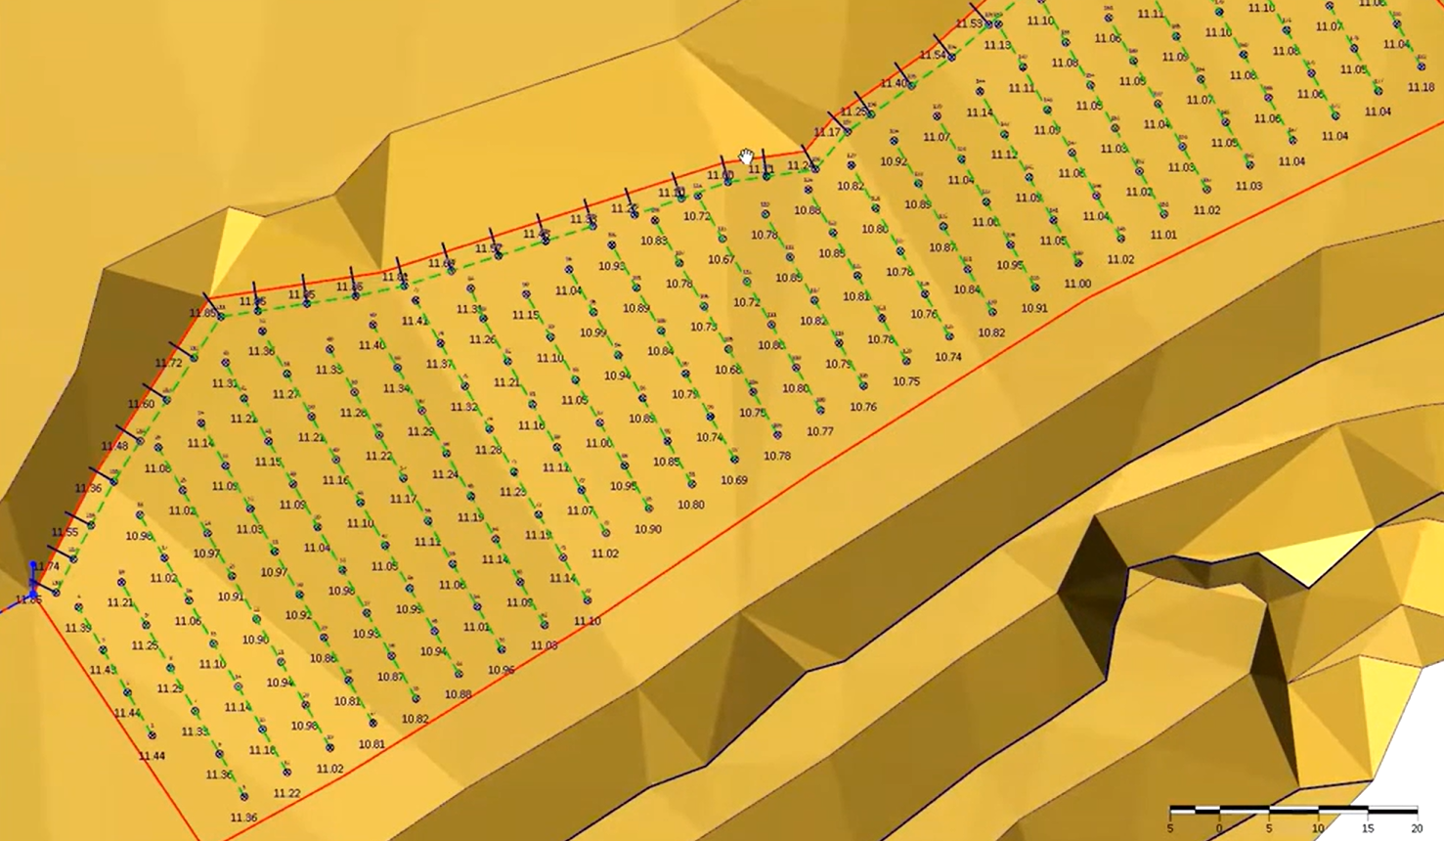
СХЕМИ РОЗТАШУВАННЯ ТА СПОЛУЧЕННЯ
КОРОТКОСПОВІЛЬНЕНЕ ПІДРИВАННЯ
Використання мілісекундних уповільнень дозволяє:
Формувати вектор руху гірничої маси
Знижувати сейсмічне навантаження
Покращувати кучність розвалу (V-подібні схеми)

Slide 9

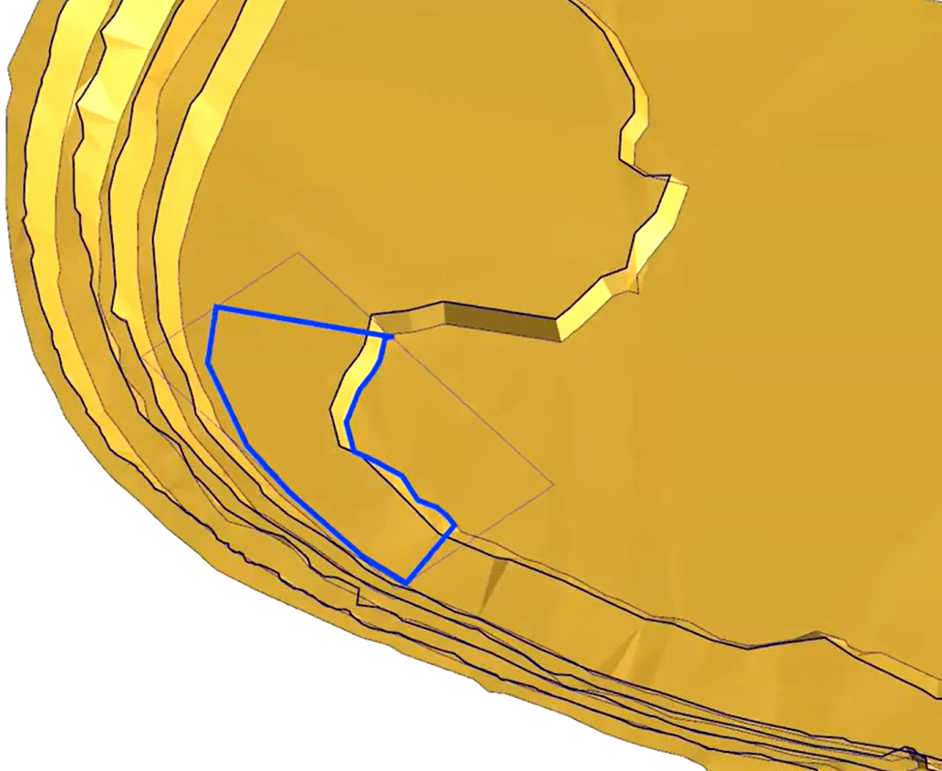
КОНТУРИ БВР-БЛОКІВ
ГЕОМЕТРИЧНИЙ КОНТРОЛЬ
Фактичний контур блоку після вибуху фіксується маркшейдерською службою та інтегрується в цифрову модель (Digital Twin) кар'єру.
Це дозволяє точно розраховувати залишки гірничої маси та планувати наступні цикли видобутку.

Slide 10




ВРАХУВАННЯ ГЕОЛОГІЇ
ТРІЩИНУВАТІСТЬ
ОБВОДНЕНІСТЬ
МІЦНІСТЬ
Напрямок систем тріщин визначає вихід негабариту та стійкість бортів.
Вимагає використання спеціальних водостійких (емульсійних) вибухових речовин.
Коефіцієнт тривкості за Протодьяконовим прямо впливає на питому витрату ВР.

Slide 11


ВПЛИВ БВР НА ПОДРІБНЕННЯ
75% - Кондиційна фракція: Оптимальний розмір для навантаження.
15% - Відсів/Пил: Надмірне подрібнення енергією вибуху.
10% - Негабарит: Потребує додаткового руйнування.

Slide 12
ІНТЕГРАЦІЯ З ПЛАНОМ РОБІТ
ПРОЄКТУВАННЯ
БУРІННЯ
ВИБУХ
ОБЛІК
Розрахунок у ГІС та видача бурового паспорта.
Реалізація сітки свердловин у натурі.
Заряджання та ініціювання блоку.
Оновлення цифрової моделі поверхні кар'єру.

Slide 13

БЕЗПЕКА БВР
Захисна зона: Розрахунок радіуса розльоту осколків та ударної хвилі (200-800 м).
ВАЖЛИВО!
Будь-які роботи з ВР дозволяються лише персоналу зі спеціальним допуском.
Сейсмічний контроль: Моніторинг вібрацій для захисту капітальних споруд.
Газовий захист: Контроль концентрації продуктів детонації після вибуху.

Slide 14

ПІДСУМКИ
БВР — це керований процес підготовки сировини, а не просто руйнування масиву.
ПИТАННЯ ТА ВІДПОВІДІ

